Slide 1
FACULTAD DE ARTES LIBERALES

Slide 2
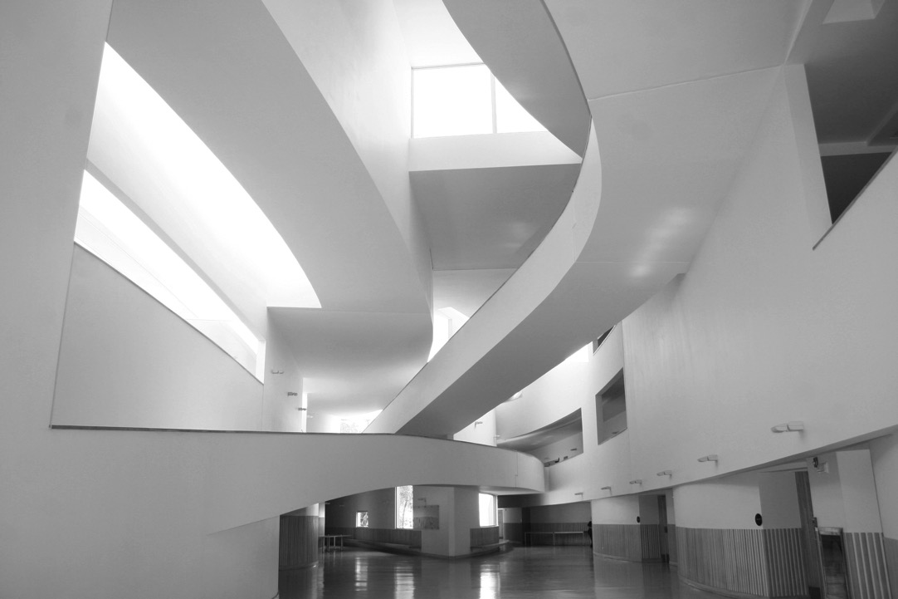
FACULTAD DE ARTES LIBERALES

Slide 3
PORTADA PRESENTACIÓN
Subtítulo presentación
FECHA, LUGAR, AUTORES O PIE DE PÁGINA.

Slide 4
PORTADA PRESENTACIÓN
Subtítulo presentación
FECHA, LUGAR, AUTORES O PIE DE PÁGINA.

Slide 5

ÍNDICE
Vivamus sagittis lacus vel augue auctor.
Donec non dignissim urna.
Donec non dignissim urna.
Donec non dignissim urna.
Donec non dignissim urna.
Donec non dignissim urna.
FACULTAD DE ARTES LIBERALES

Slide 6
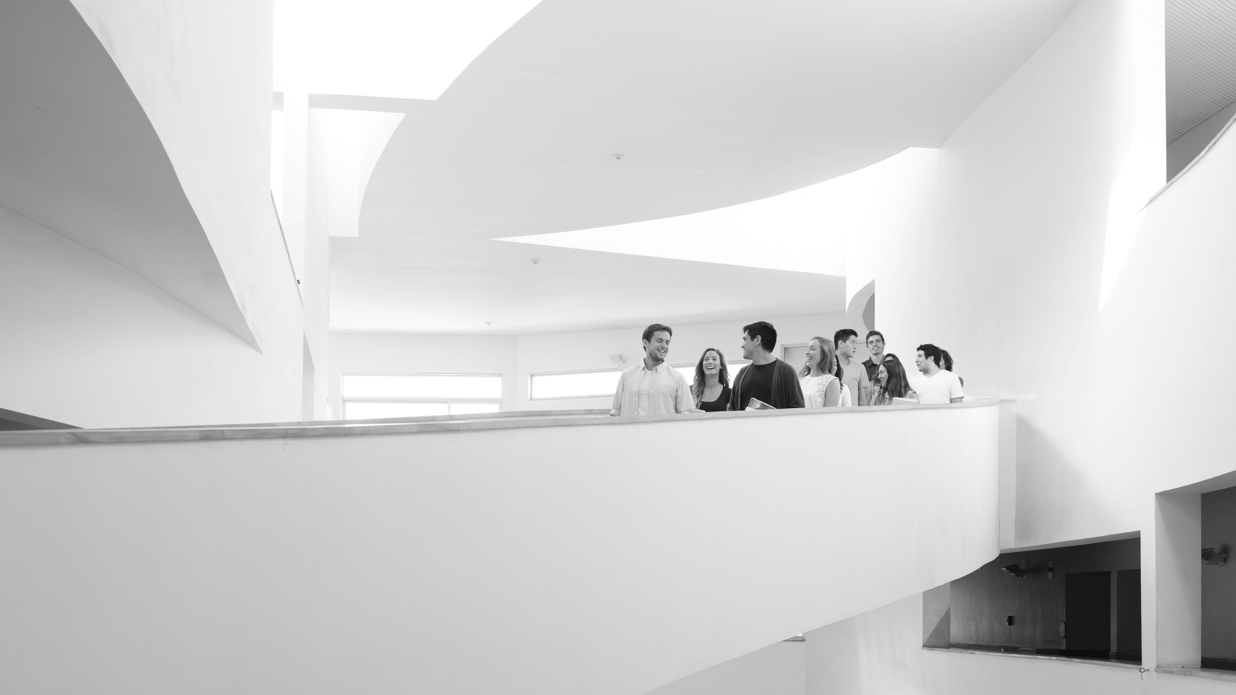
PORTADILLA
SEPARADOR INTERIOR 1

Slide 7
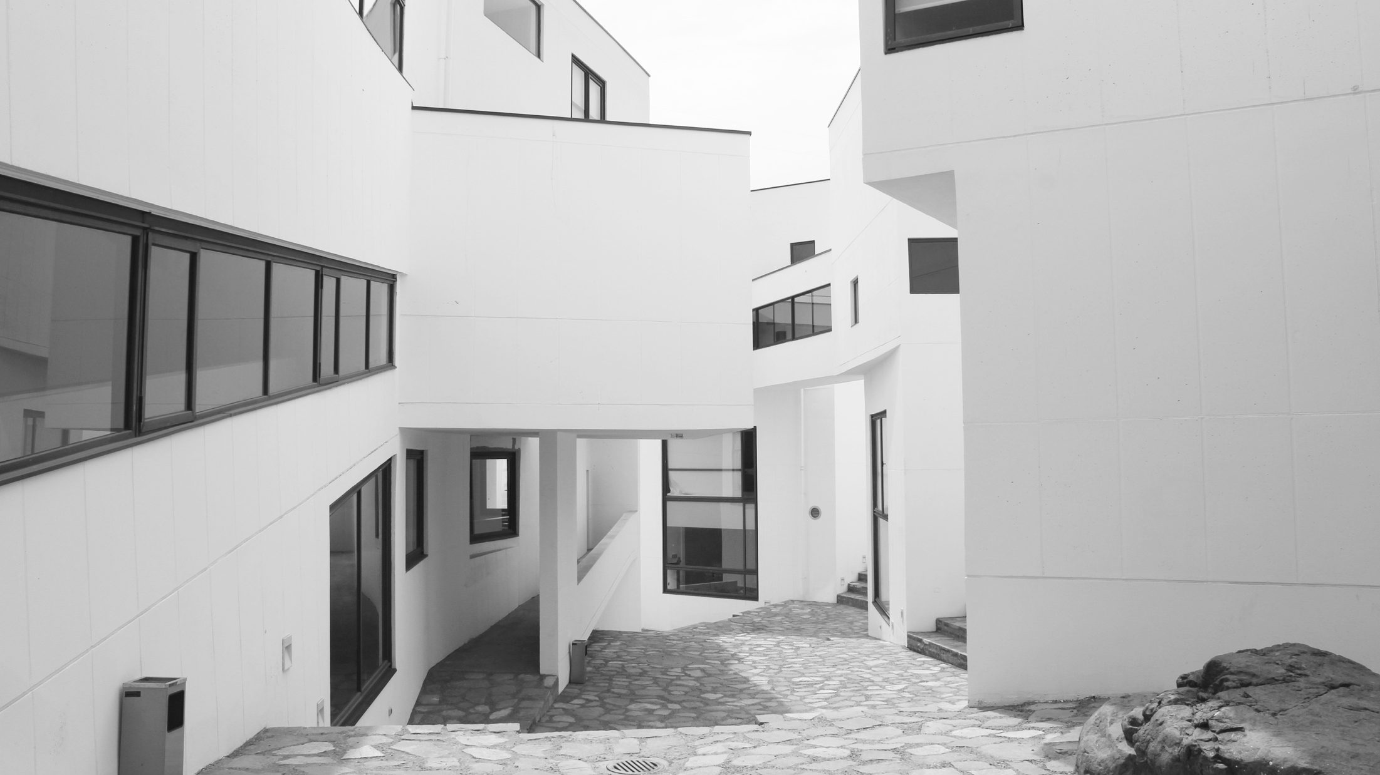
PORTADILLA
SEPARADOR INTERIOR 2

Slide 8
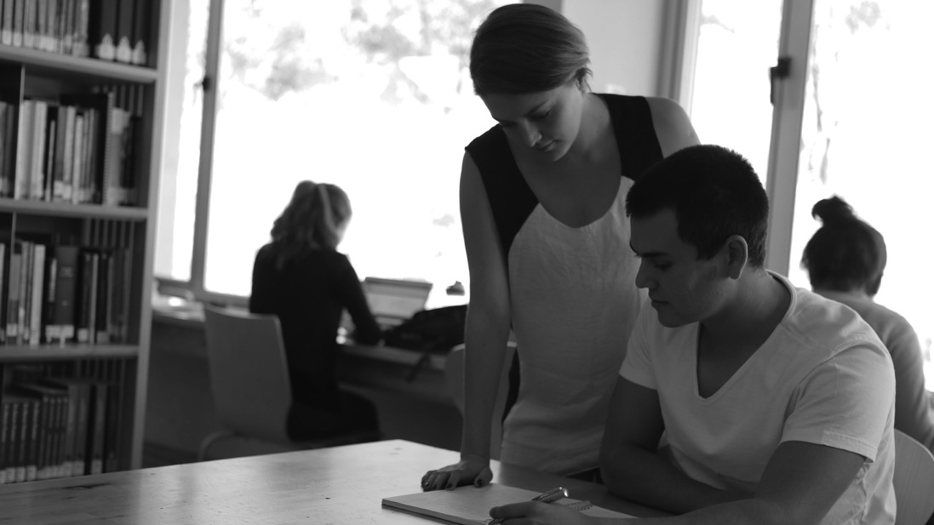
PORTADILLA
SEPARADOR INTERIOR 3

Slide 9
TÍTULO PRESENTACIÓN
Vivamus sagittis lacus vel augue auctor.
Donec non dignissim urna. Praesent volutpat nisl non urna porta id bibendum sem volutpat. Phasellus congue velit et urna tempor in eleifend tellus viverra. Praesent imperdiet, nisl aliquet gravida congue, dui ante venenatis risus, quis fringilla nulla magna vel ligula. Nam feugiat ipsum dolor. Cras consectetur sem in nisl porta eget tempus mi tempus. Donec non dignissim urna. Praesent volutpat nisl non urna porta id bibendum sem.
FACULTAD DE ARTES LIBERALES

Slide 10
TÍTULO PRESENTACIÓN
Vivamus sagittis lacus vel augue auctor.
“
Nuestro compromiso con la libertad se traduce en una formación que promueve la autonomía de las personas para adoptar sus propias decisiones en forma responsable, asumiendo las consecuencias de sus acciones y juicios, para responder, con pleno respeto a las ideas divergentes, de manera racional y éticamente fundada
”
FACULTAD DE ARTES LIBERALES

Slide 11
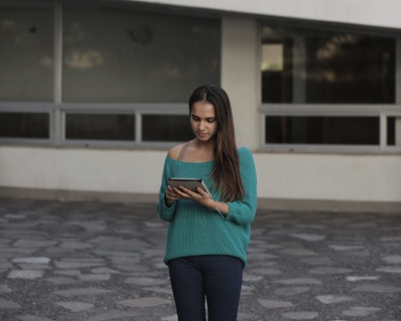
TÍTULO PRESENTACIÓN
Vivamus sagittis lacus vel augue auctor.
Donec non dignissim urna. Praesent volutpat nisl non urna porta id bibendum sem volutpat. Phasellus congue velit et urna tempor in eleifend tellus viverra. Praesent imperdiet, nisl aliquet gravida congue, dui ante venenatis risus, quis fringilla nulla magna vel ligula. Nam feugiat ipsum dolor. Cras consectetur sem in nisl porta eget tempus mi tempus. Donec non dignissim urna. Praesent volutpat nisl non urna porta id bibendum sem.
* Fuente o pie de foto: Donec non
FACULTAD DE ARTES LIBERALES

Slide 12
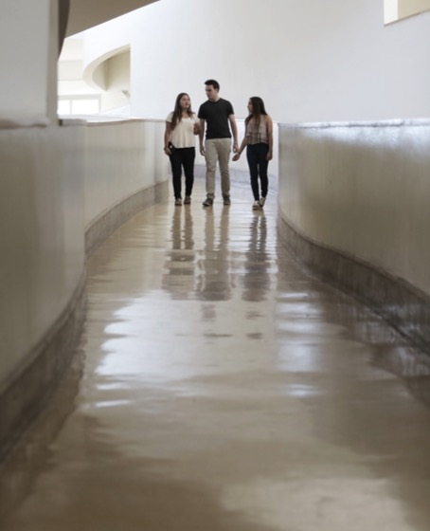
TÍTULO
PRESENTACIÓN
Donec non dignissim urna. Praesent volutpat nisl non urna porta id bibendum sem volutpat. Phasellus congue velit et urna tempor in eleifend tellus viverra. Praesent imperdiet, nisl aliquet gravida congue, dui ante venenatis risus, quis fringilla nulla magna vel ligula. Nam feugiat ipsum dolor. Cras consectetur sem in nisl porta eget tempus mi tempus. Donec non dignissim urna. Praesent volutpat nisl non urna porta id bibendum sem.
* Fuente o pie de foto: Donec non
FACULTAD DE ARTES LIBERALES

Slide 13
TÍTULO PRESENTACIÓN
Doble línea
TÍTULO GRÁFICO
Donec non dignissim urna. Praesent volutpat nisl non urna porta id bibendum sem volutpat. Phasellus congue velit et urna tempor in eleifend tellus viverra. Praesent imperdiet, nisl aliquet gravida congue, dui ante venenatis risus, quis fringilla nulla magna vel ligula. Nam feugiat ipsum dolor. Cras consectetur sem in nisl porta eget tempus mi tempus. Donec non dignissim urna. Praesent volutpat nisl non urna porta id bibendum sem.
* Fuente o pie de foto: Donec non
FACULTAD DE ARTES LIBERALES

Slide 14
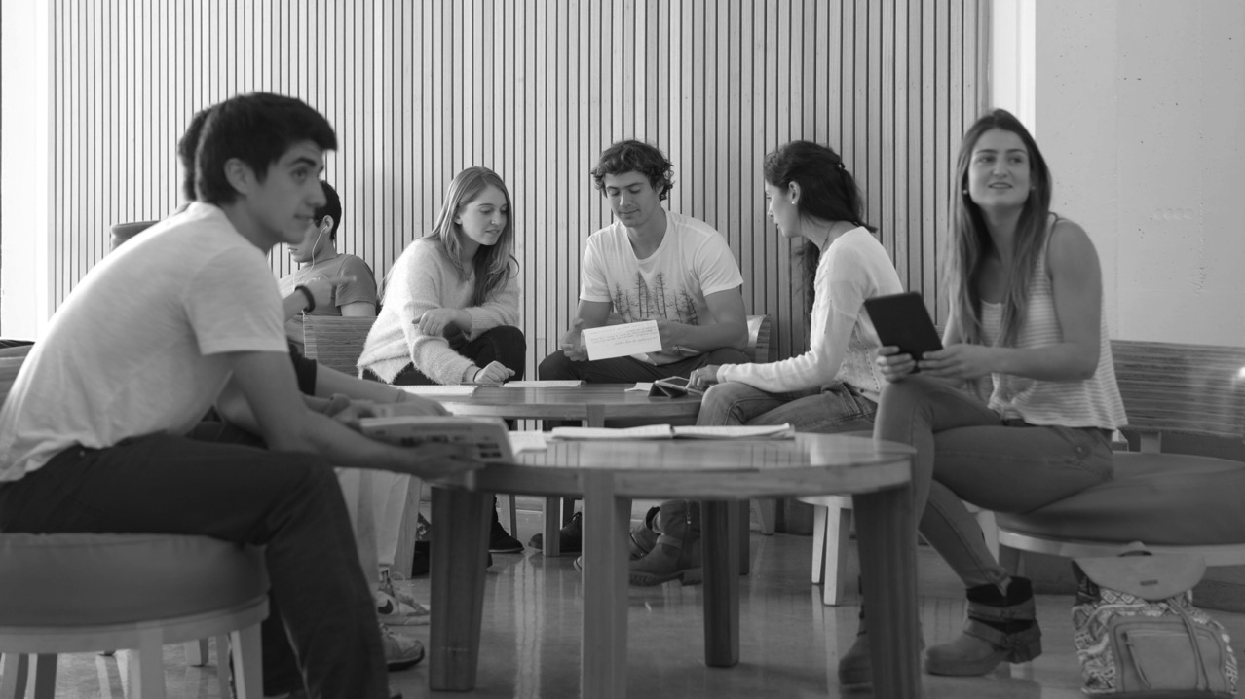
Nuestro compromiso con la libertad se traduce en una formación que promueve la autonomía de las personas para adoptar sus propias decisiones en forma responsable, asumiendo las consecuencias de sus acciones y juicios, para responder, con pleno respeto a las ideas divergentes, de manera racional y éticamente fundada
FACULTAD DE ARTES LIBERALES

Slide 15
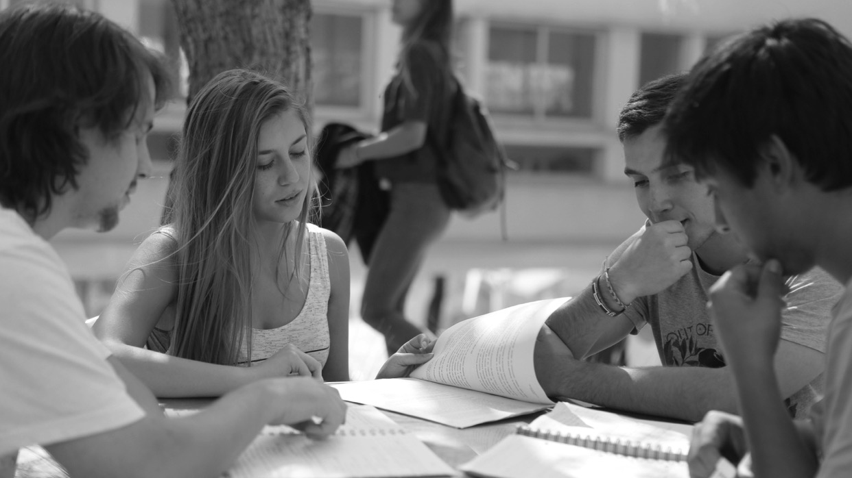
Nuestro compromiso con la libertad se traduce en una formación que promueve la autonomía de las personas para adoptar sus propias decisiones en forma responsable, asumiendo las consecuencias de sus acciones y juicios, para responder, con pleno respeto a las ideas divergentes, de manera racional y éticamente fundada
FACULTAD DE ARTES LIBERALES

Slide 16
TÍTULO PRESENTACIÓN
Vivamus sagittis lacus vel augue auctor.
Praesent commodo cursus magna, vel scelerisque nisl consectetur et. Cras mattis consectetur purus sit amet fermentum. Nullam quis risus eget urna mollis ornare vel eu leo. Integer posuere erat a ante venenatis dapibus posuere velit aliquet.
Donec non dignissim urna.
Donec non dignissim urna.
Donec non dignissim urna.
Donec non dignissim urna.
Donec non dignissim urna.
FACULTAD DE ARTES LIBERALES

Slide 17
TÍTULO PRESENTACIÓN
Doble línea
Donec non dignissim urna. Praesent volutpat nisl non urna porta id bibendum sem volutpat.
Donec non dignissim urna. Praesent volutpat nisl non urna porta id bibendum sem volutpat.
Donec non dignissim urna. Praesent volutpat nisl non urna porta id bibendum sem volutpat.
Donec non dignissim urna. Praesent volutpat nisl non urna porta id bibendum sem volutpat.
FACULTAD DE ARTES LIBERALES

